Slide 1
N.E.Ü. Tıp Fakültesi HASTANESİ tıbbi Mikrobiyoloji laboratuvarı
Laboratuvarlar da Preanalitik Süreç
Biyolog Hakan SART
Birim Sorumlusu

Slide 2
Tıbbi Laboratuvar
İnsanlarda, sağlığın değerlendirilmesi, hastalıkların önlenmesi, tanısı, takibi, tedavinin izlenmesi ve prognoz öngörüsü amacı ile insana ait biyolojik numunelerin veya dolaylı olarak ilişkili olduğu numunelerin incelendiği, sonuçların raporlandığı, gerektiğinde yorumlandığı ve ileri incelemeler için önerileri de içeren hizmetlerin sunulduğu laboratuvarları ifade eder.

Slide 3
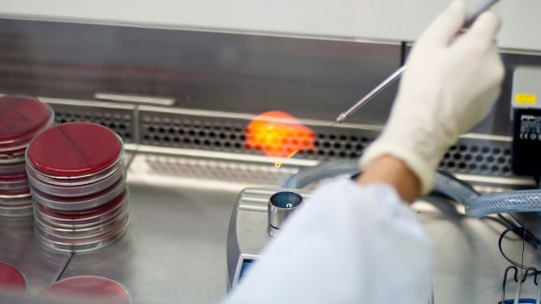
Klinik Mikrobiyoloji Laboratuvarı
Klinik Mikrobiyoloji; insanda mikroorganizmaların neden olduğu hastalıkların tanısı, ayırıcı tanısı, önlenmesi, korunulması, tedavinin yönlendirilmesi ve izlenmesi, antimikrobiyal ilaç direncinin izlenmesi amacıyla hastaya ait tüm biyolojik örneklerle testlerin yapılması, sonuçların yorumlanması ve tıbbi konsültasyonu da içeren kliniğe özgü bir laboratuvar bilimidir.

Slide 4
Tıbbi Mikrobiyoloji
Tıbbi Mikrobiyoloji Laboratuvarının Temel Birimleri
Örnek kabul ve kayıt
Kültür Ekimi
Besiyeri Hazırlama ve Sterilleme Odası
Kültür okuma ve antibiyogram
Tüberküloz Kültürü
Serolojik Testler
Moleküler Testler
Otoimmun Antikor Testleri
Parazitolojik Tetkikler
Mikoloji (Mantar incelemesi)

Slide 5
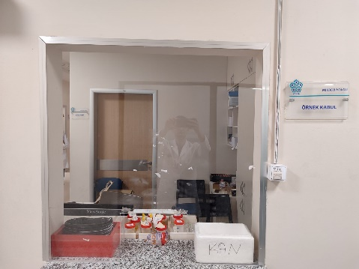
Tıbbi Mikrobiyoloji
Materyal kayıt kabul birimi: Laboratuvara gelen bakteriyolojik (kan, idrar, bal, yara, boğaz, drenaj, balgam, BOS), mikolojik, parazitolojik (adeno-rota, Helicobacter pylori, Entamoeba hystolitica), moleküler, serolojik ve tüberküloz test örneklerinin kabul ve kaydının yapıldığı birimdir.

Slide 6
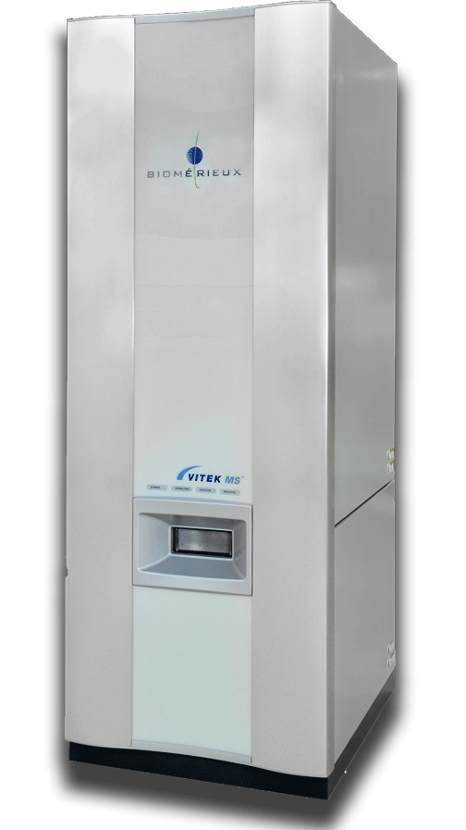
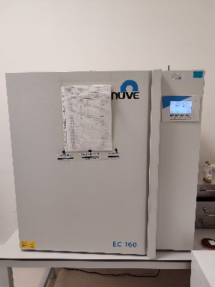
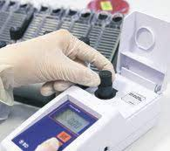
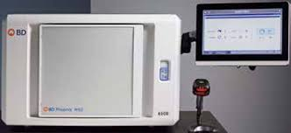
Tıbbi Mikrobiyoloji
Kültür birimi: Laboratuvara gelen numunelerin ekim işlemi gerçekleştirildikten sonra kültür okuma, antibiyogram işlemlerinin yapıldığı bölümdür. Bu bölümde; Vitek MS cihazı, BD Phoenix M50 antibiyogram cihazı ve etüv yer alır.

Slide 7
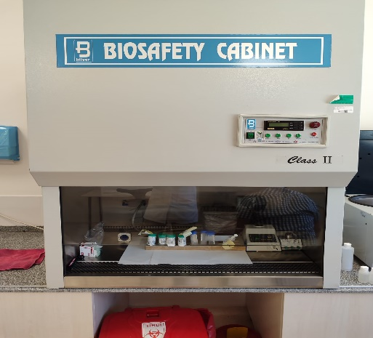
Tıbbi Mikrobiyoloji
Tüberküloz: Tüberküloz, değişik organ ve sistemleri etkileyebilen sistemik bir enfeksiyon hastalığıdır. Örneklerin alındığı kaplar, tek kullanımlık, steril, vida kapaklı sızdırmaz kaplar olmalıdır.

Slide 8
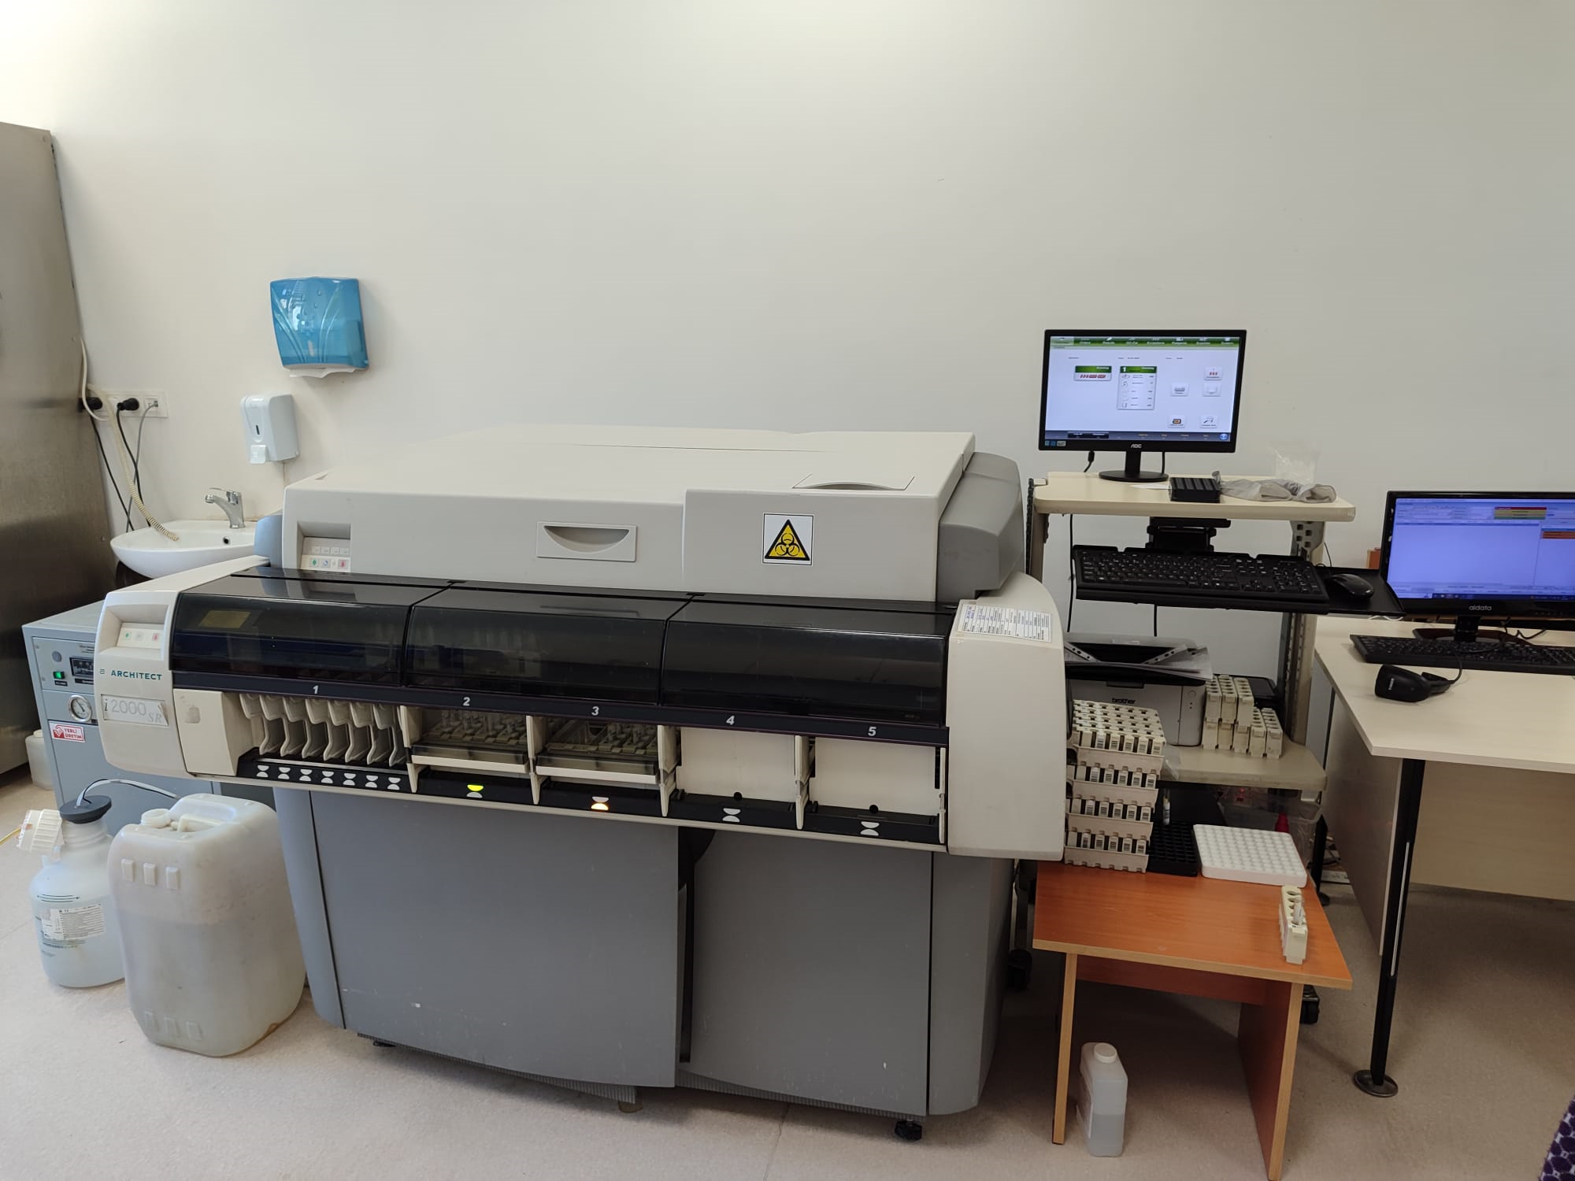
Tıbbi Mikrobiyoloji
Seroloji: Hepatit, allerji, torch ve nefelometrik testlerin çalışıldığı birimdir. Bu birimde ayrıca brusella immuncaptura, salmonella, kisthidatik ve galaktomannan antijen testi manuel olarak çalışılmaktadır.

Slide 9
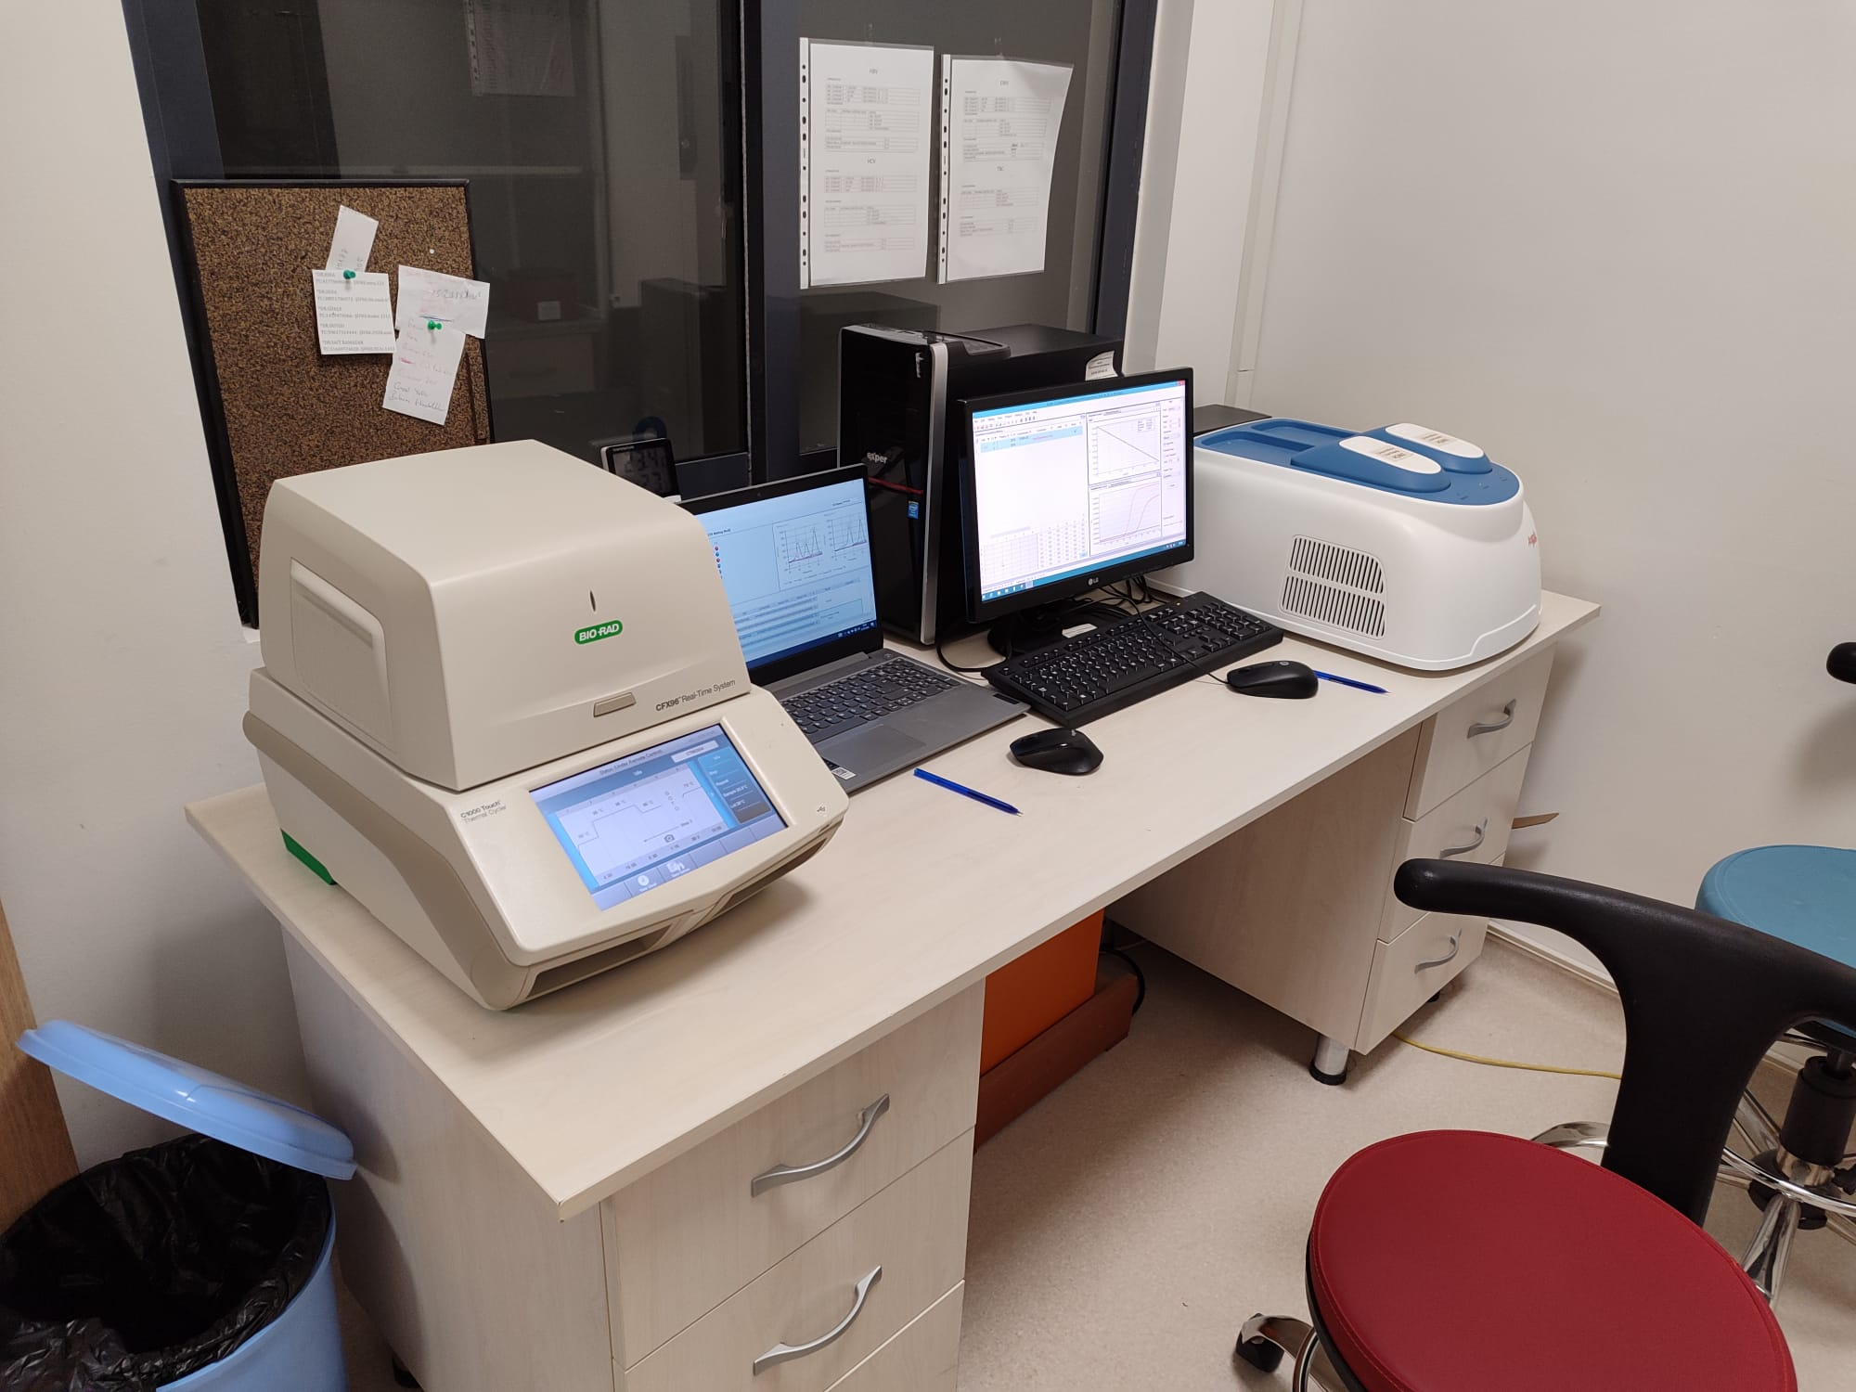
Tıbbi Mikrobiyoloji
Moleküler: Covid-19, solunum yolu virüsleri, Hcv-DNA, Hbv-DNA, Tbc-DNA, CMV-DNA ve HPV testlerinin inceleme yapılan ve tanı konulan birimdir.

Slide 10
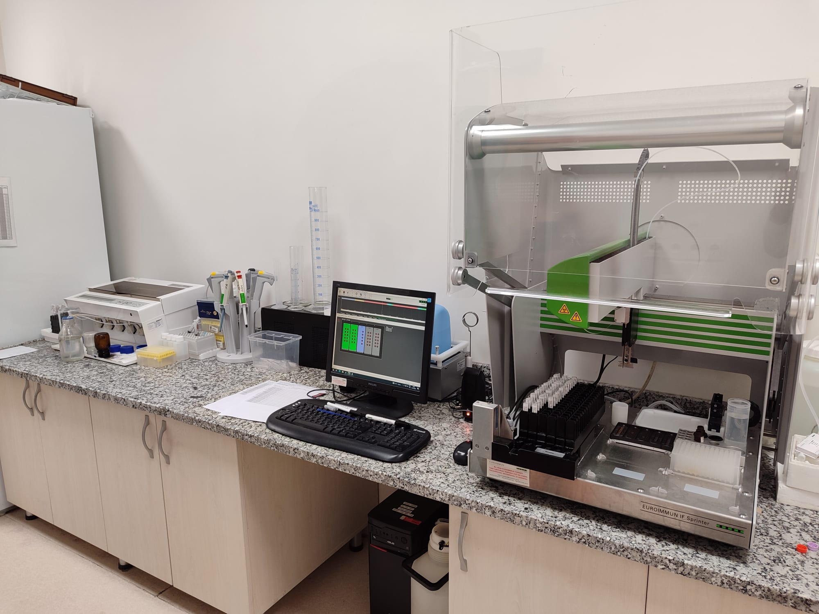
Tıbbi Mikrobiyoloji
Otoantikor testleri (IFA): ANA, Gliadin, ENA, ANCA,ASMA,AMA testleri çalışılmaktadır.

Slide 11
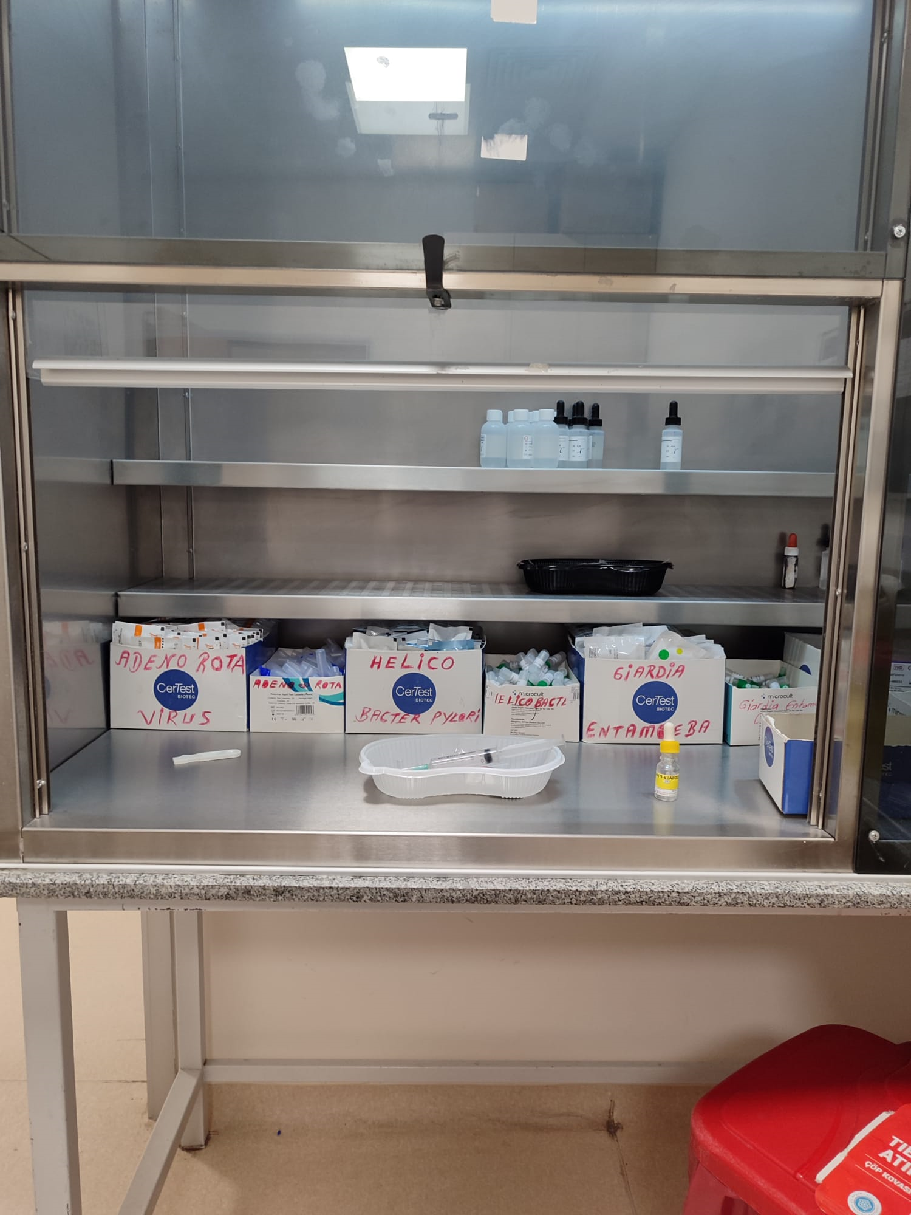
Tıbbi Mikrobiyoloji
Parazitoloji: Gaitada Adeno- rota, Helicobacter pylori, Giardia, Entaomeba histolytica kart test ve parazit testlerinin mikroskobik olarak incelemesi yapılan ve tanı konulan birimdir.

Slide 12
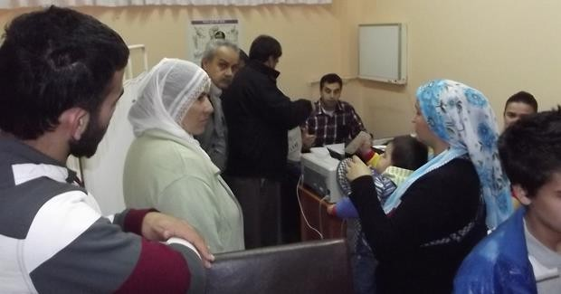
Lab
Hastanın hazırlanması
oratuvar süreci
analitik
nalitik
Pre-pre
Numune alımı
Ön Hazırlık
Preanalitik
Pre-analitik _{Analitik}
Post-analitik
Post-posta
Laboratuvara kabul

Slide 13
Laboratuvar Süreçleri
Preanalitik süreç
Numune alımı ile ilgili kurallar
Numune transferi ile ilgili kurallar
Numune red veya kabul kriterleri
Analitik süreç
Yöntem bilgisi
Ölçüm
Ek test uygulamaları
Postanalitik süreç
Panik değerler
Sonuç raporunda örnek ve testle ilgili laboratuvar süreçlerinin izlenebilmesi

Slide 14
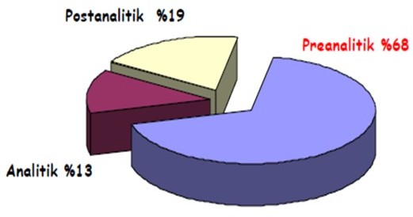
Laboratuvar Hata Kaynakları
Preanalitik hata : % 68
Analitik hata : % 13
Postanalitik hata : % 19

Slide 15
Pre-analitik Hatalar
Hatalı test istemi
Test isteminde eksik yanlış bilgi
Kayıtsız numune
Hatalı kayıt
Kaybolan numune
Tekrar alınan numune
Hatalı numune kabı/tüpü
Boş numune kabı/tüpü (içinde numune yok)
Barkodsuz numune
Uygunsuz alınmış numune
Yetersiz numune
Hemolizli/Pıhtılı numune
Numune alma zamanının kaydedilmemesi
Belirlenen maksimum numune transfer sürenin aşılması
Numunelerin karışması
Hatalı kayıt

Slide 16
TIBBİ MİKROBİYOLOJİ LABORATUVARI NUMUNE RET KRİTERLERİ:
Servislerden gönderilen etiketsiz, kime ait olduğu belli olmayan, istemi otomasyon üzerinden yapılmamış, hasta bilgileri eksik, örnek ile istemin uyuşmadığı, otomasyon ile örnek üstündeki bilgilerin uyuşmadığı, barkodu eksik örnekler reddedilir. Otomasyon üzerinden hata formu düzenlenir, yeni örnek istenir.
Alındıktan sonra uygunsuz koşullarda bekletilmiş örnekler reddedilir. Uygun olmayan tüplerde alınmış örnekler reddedilir.
Tek bir giriş ile bir hastadan ikinci örnekle aynı incelemenin tekrarı reddedilir.
Miktar olarak yetersiz örnekler reddedilir.

Slide 17
TIBBİ MİKROBİYOLOJİ LABORATUVARI NUMUNE RET KRİTERLERİ
Uygun steril kaba alınmamış örnekler (Örn: Evden bir kavanoza konmuş idrar) reddedilir.
Tükürük verilmişse, balgam kültürü için uygun değildir, reddedilir.

Slide 18
TIBBİ MİKROBİYOLOJİ LABORATUVARI NUMUNE RET KRİTERLERİ
Örneklerin numune alma talimatına ve numune taşıma talimatına uygun şekilde alınmış ve laboratuvara taşınmış olması gerekir, aksi halde numune reddedilmelidir.
Alınan numune ile otomasyon ekranındaki istem birbirini tutmalıdır aksi halde eksik veya yanlış numune nedeniyle otomasyon üzerinden örnek reddedilir, yeni örnek istenir ve hata formu düzenlenir.
Örnekler analitik süreçte de reddedilebilir: çalışmaya alınan örnekler hemolitik, lipemik vb. olabilir ve çalışmak mümkün olmadığında çalışma analitik süreçte durur. Bu durum otomasyon üzerinden bildirilir hata formu düzenlenir gerekirse yeni örnek istenir.
Amip bakılacak dışkı örneği taze ve bekletilmeden incelenmelidir.

Slide 19
TIBBİ MİKROBİYOLOJİ LABORATUVARI ÖRNEK KABUL KRİTERLERİ:
İdrar kültürü için, usulüne uygun olarak orta akım idrarı steril kaplara konulmalıdır ve en geç yarım saat içinde laboratuvara ulaştırılmalıdır
Balgam kültürü için verilecek balgam örneği, dişler fırçalandıktan ve ağız iyice su ile çalkalandıktan sonra tercihen sabah verilmeli ve tükürük olmamalıdır.
ARB bakılacak idrar örnekleri, steril kaba alınmış sabah ilk idrarı olmalıdır.
Tüm örnekler mümkünse antibiyotik alınmadan verilmiş olmalı, antibiyotik alınmış ise belirtilmelidir.
Örnekler kültür ekimleri ve preparat hazırlamaya yetecek miktarda olmalıdır.
Kan kültürleri hasta başında kan kültür şişesine aktarılır en kısa sürede laboratuvara gönderilir.
Kan alma ünitelerince alınan kan örnekleri vakumlu, steril, jelli ve özellikli tüplere alınmalıdır.

Slide 20
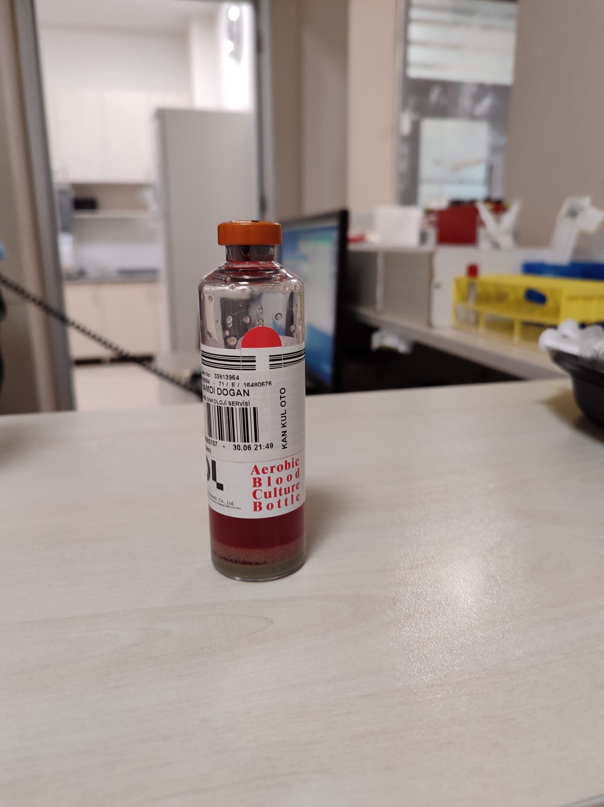
Laboratuvara Gönderilen Hatalı Numuneler

Slide 21
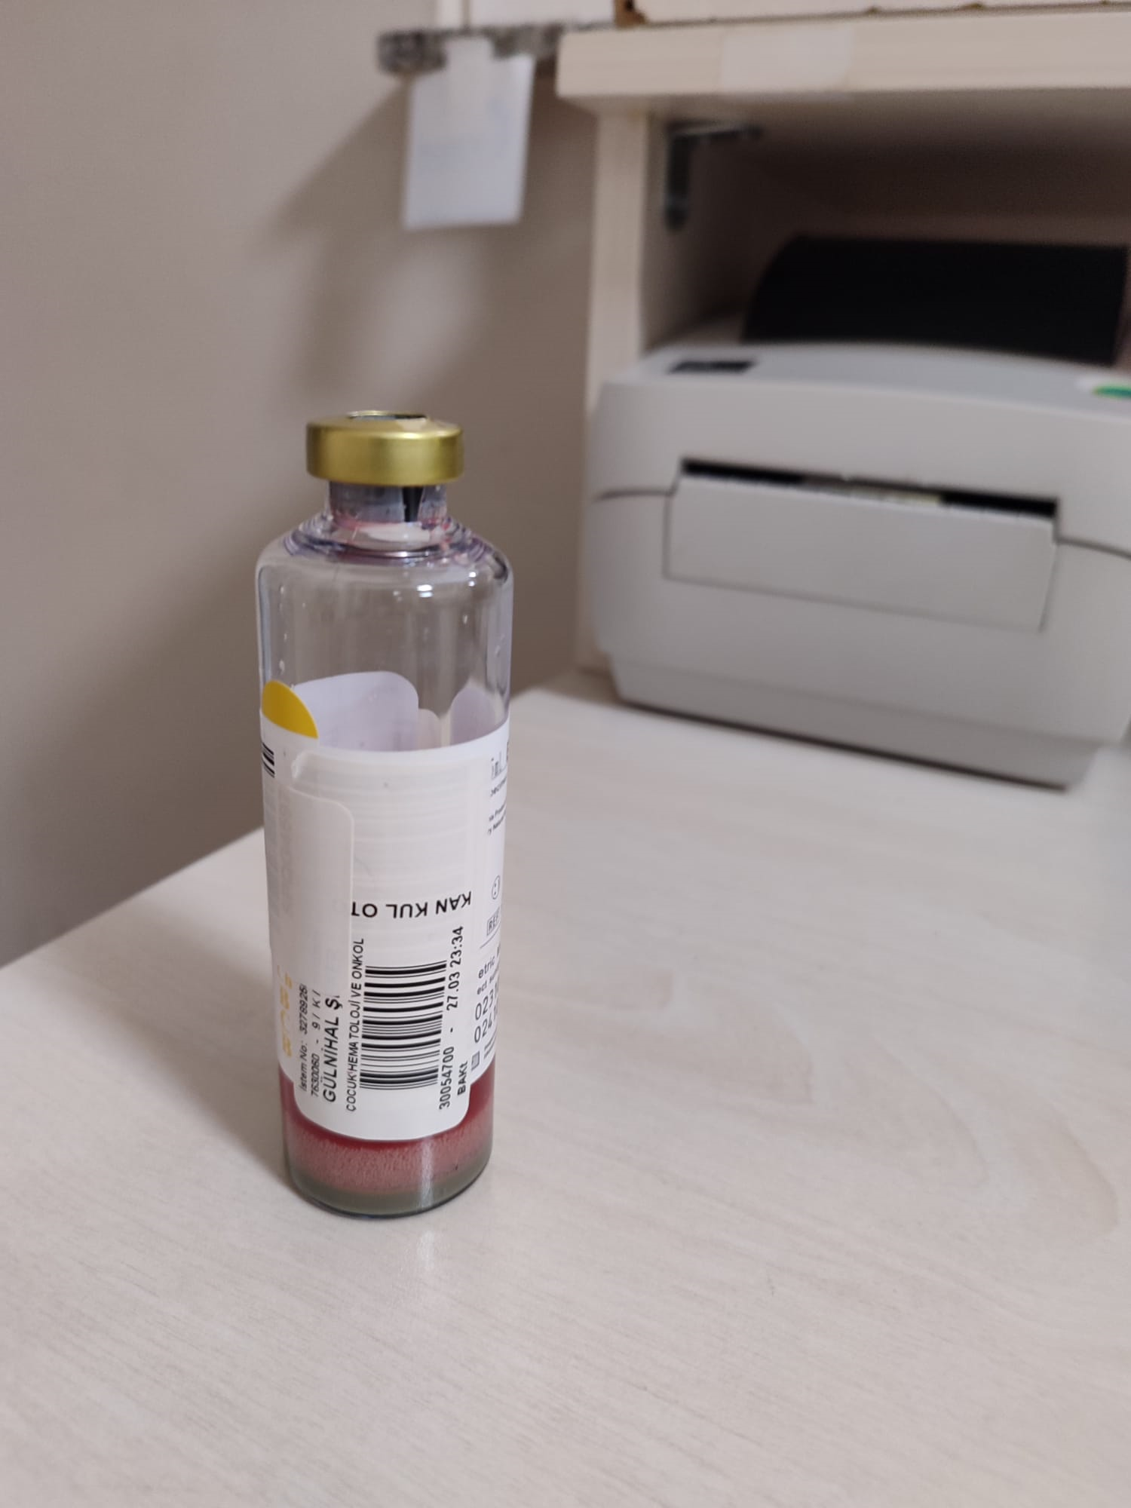
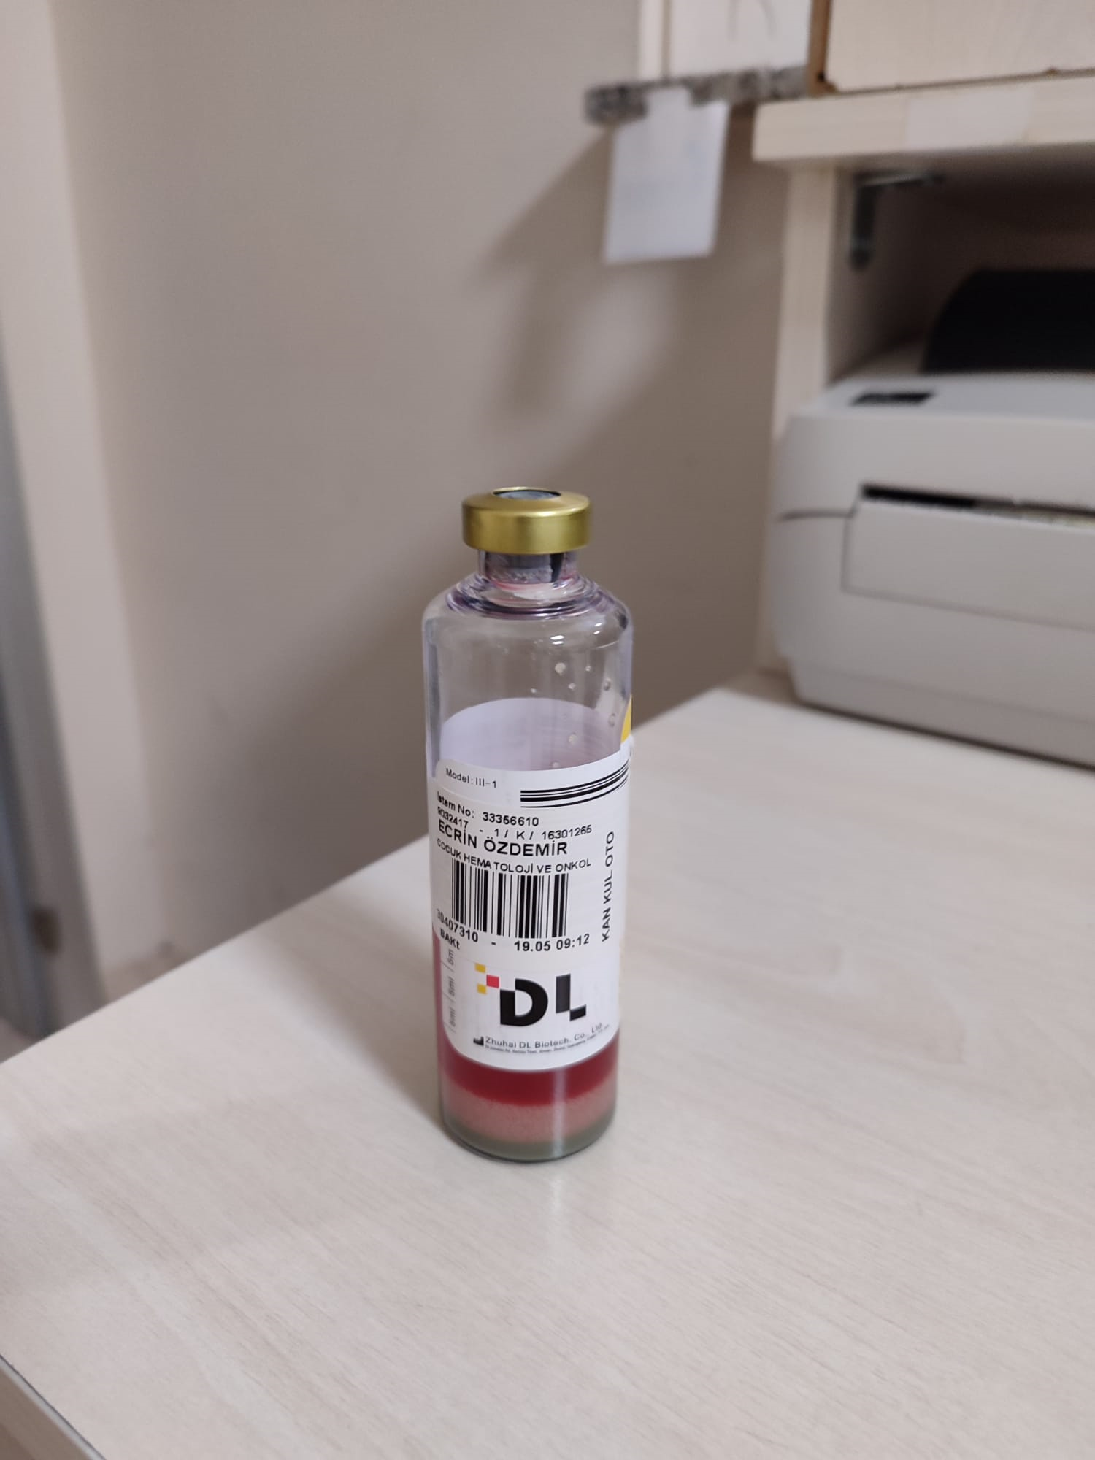
Laboratuvara Gönderilen Hatalı Numuneler

Slide 22
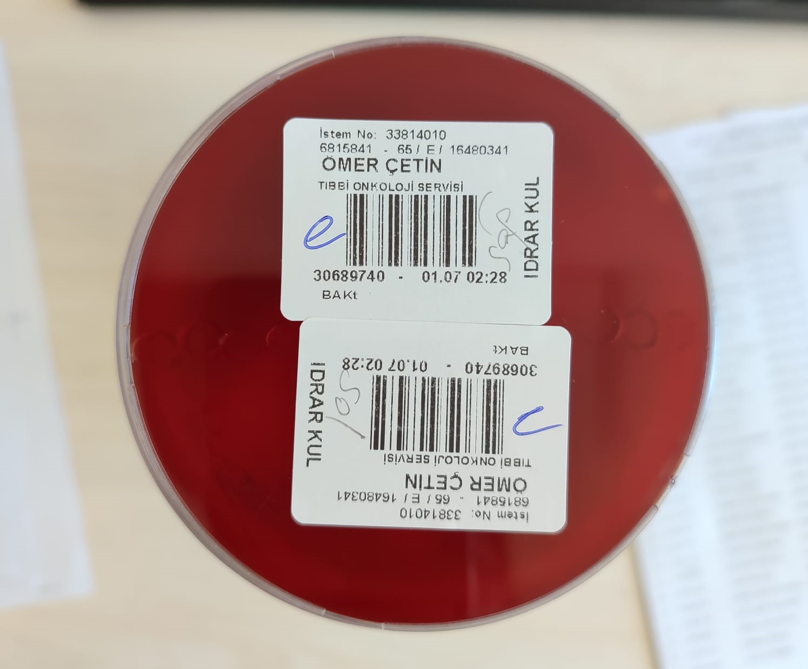
Laboratuvara Gönderilen Hatalı Numuneler

Slide 23
Laboratuvara Gönderilen Hatalı Numuneler

Slide 24
Laboratuvara Gönderilen Hatalı Numuneler

Slide 25
Laboratuvara Gönderilen Hatalı Numuneler

Slide 26
Laboratuvara Gönderilen Hatalı Numuneler

Slide 27
SONUÇ ve ÖNERİLER
Tıbbi laboratuvarlarda hataların en büyük kaynağı preanalitik dönemdir.
Hataları en aza indirebilmek için tüm süreçler izlenmeli ve kontrol edilmelidir.
Süreç yöntem geçerli kılma/doğrulama, iç kalite kontrol ve dış kalite değerlendirme süreçlerini içermelidir.
Süreçler kalite göstergeleri ile düzenli olarak izlenmelidir.
Doğru, güvenilir ve geçerli laboratuvar sonucu ancak laboratuvarımızda kalite güvencesi ile sağlanacaktır. Bunun için numunenin istem aşamasından laboratuvarda işlem aşamasına kadar dikkatli olunmalı ve hata kaynakları en aza indirilmelidir.

